Slide 1
함수 고급

Slide 2
목차
시작하기 전에
튜플
람다
파일 처리
제너레이터
키워드로 정리하는 핵심 포인트
확인문제

Slide 3
시작하기 전에
[핵심 키워드] : 튜플, 람다, with 구문
[핵심 포인트]
튜플, 람다, 파일 처리는 파이썬만의 특별한 문법이라 따로 공부하지 않으면 다른 프로그래밍 언어를 배웠던 사람도 이해하기 어렵다. 튜플 람다, 파일 처리 등 함수와 관련된 파이썬의 특별한 문법과 기능을 살펴본다.

Slide 4
시작하기 전에
튜플 (tuple)
함수와 함께 많이 사용되는 리스트와 비슷한 자료형으로, 한번 결정된 요소를 바꿀 수 없다는 점이 리스트와 다름
람다 (lambda)
매개변수로 함수를 전달하기 위해 함수 구문을 작성하는 것이 번거롭고 코드 낭비라 생각될 때 함수를 간단하고 쉽게 선언하는 방법

Slide 5
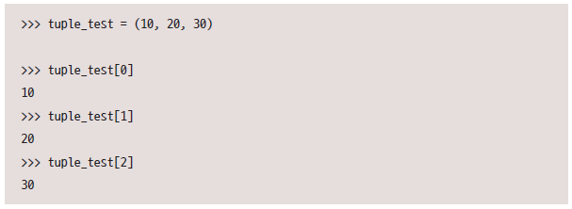
튜플
튜플 (tuple)
리스트와 유사한 자료형
한번 결정된 요소는 바꿀 수 없음

Slide 6
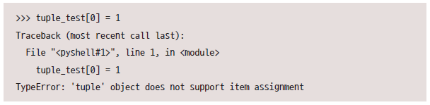
튜플

Slide 7
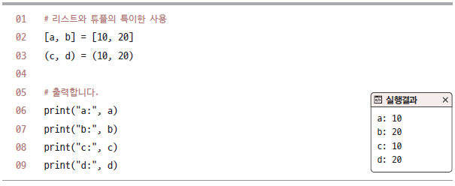
튜플
괄호 없는 튜플
예시

Slide 8
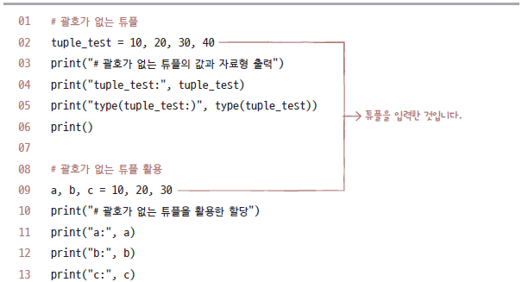
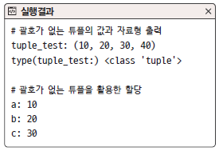
튜플
괄호를 생략

Slide 9
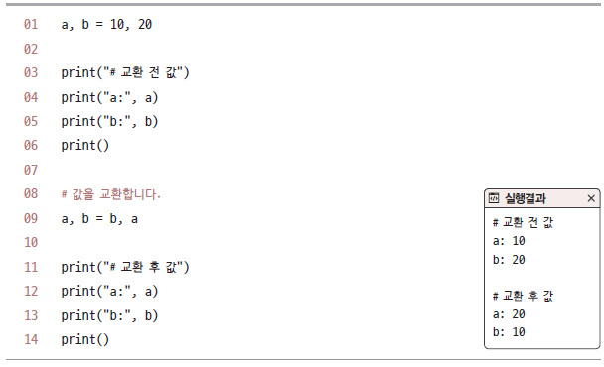
튜플
활용 예시 – 변수의 값을 교환하는 튜플

Slide 10
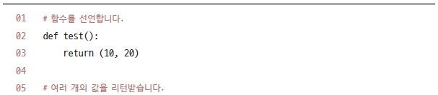
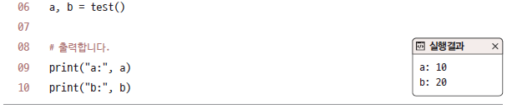
튜플
튜플과 함수
예시 – 여러 개의 값 리턴하기

Slide 11
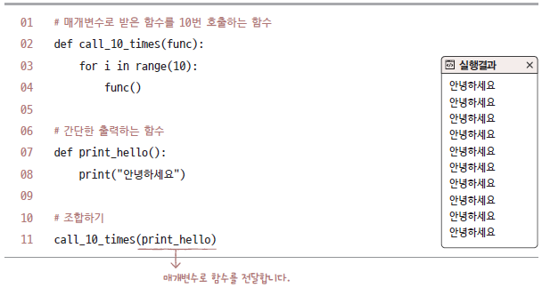
람다
람다 (lambda)
기능을 매개변수로 전달하는 코드를 더 효율적으로 작성
함수의 매개변수로 함수 전달하기

Slide 12
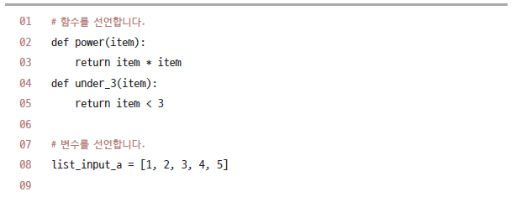
람다
filter() 함수와 map() 함수
함수를 매개변수로 전달하는 대표적인 표준함수

Slide 13
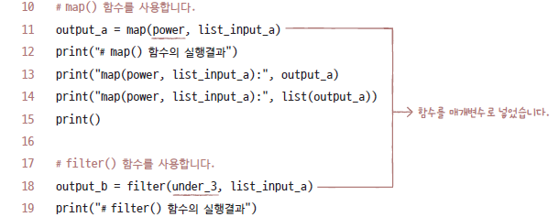
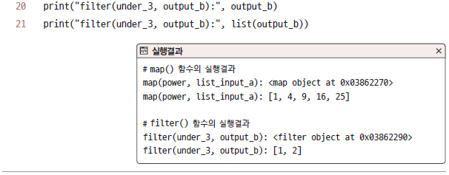
람다

Slide 14
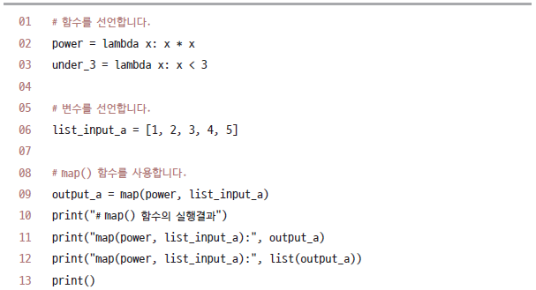
람다
람다란 ‘간단한 함수를 쉽게 선언하는 방법’
이전 코드를 람다로 변경

Slide 15
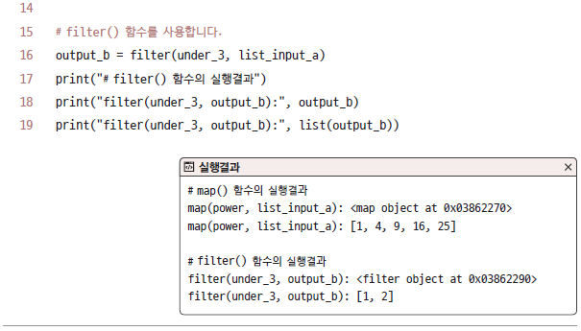
람다

Slide 16
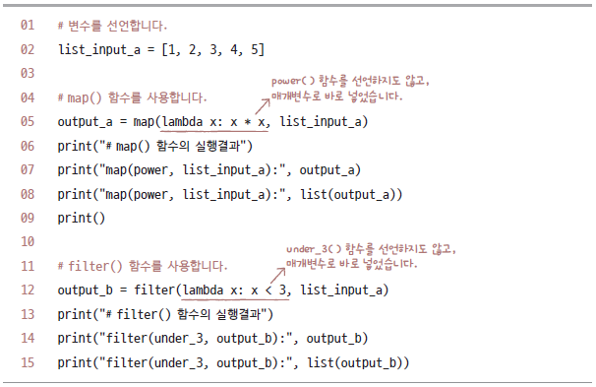
람다
예시 – 인라인 람다
함수의 매개변수에 람다 곧바로 넣을 수 있음

Slide 17
람다
매개변수가 여러 개인 람다

Slide 18
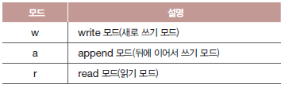
파일 처리
텍스트 파일의 처리
파일 열기 (open) – 파일 읽기 (read) – 파일 쓰기 (write) – 닫기 (close)
파일 열고 닫기
open() 함수
모드에 다음을 지정할 수 있음

Slide 19

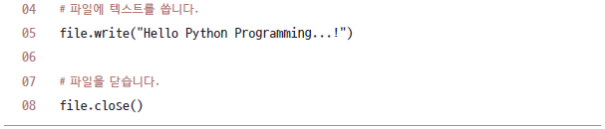
파일 처리
closed() 함수
예시

Slide 20
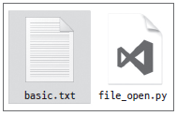

파일 처리
프로그램 실행 시 폴더에 basic.txt 파일 생성
실행 시 다음 형태
open() 함수로 열면 close() 함수로 닫아야 함

Slide 21

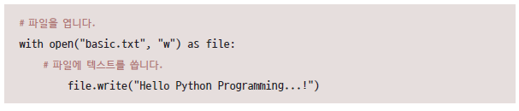
파일 처리
with 키워드
조건문과 반복문 들어가다 보면 파일을 열고서 닫지 않는 실수 하는 경우 생길 수 있음
with 구문 종료 시 파일을 자동으로 닫음
슬라이드 #19의 코드를 수정

Slide 22
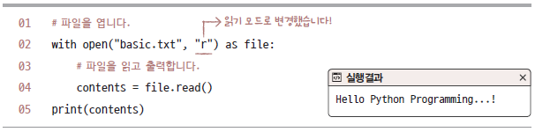
파일 처리
텍스트 읽기
read() 함수

Slide 23

파일 처리
텍스트 한 줄씩 읽기
CSV, XML, JSON 방법 등으로 텍스트를 사용해 데이터를 구조적으로 표현
CSV 예시
한 줄에 하나의 데이터 나타내며 각 줄은 쉼표 사용해 데이터 구분함
첫 줄에 헤더 넣어 각 데이터가 나타내는 바 설명
한 번에 모든 데이터 올려놓고 사용하는 것이 컴퓨터 성능에
영향 미칠 수도 있음

Slide 24
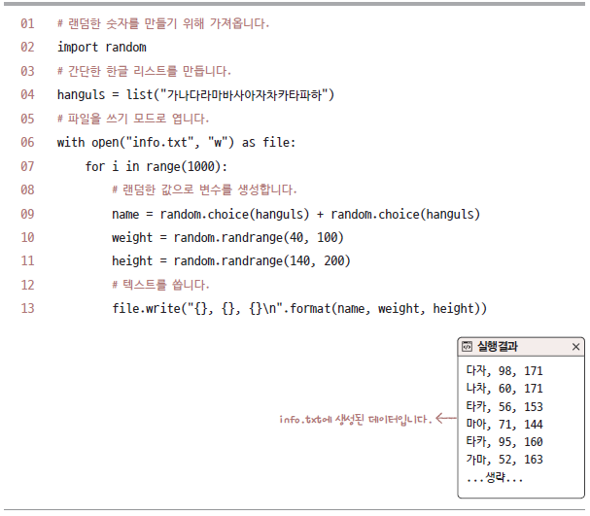
파일 처리
예시 – 랜덤하게 1000명의 키와 몸무게 만들기

Slide 25

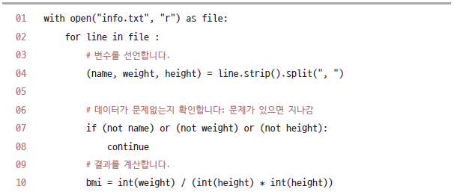
파일 처리
데이터를 한 줄씩 읽어들일 때는 for 반복문을 다음과 같이 사용
키와 몸무게로 비만도 계산

Slide 26
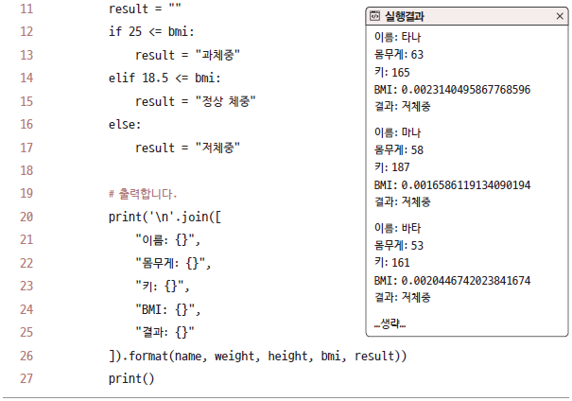
파일 처리

Slide 27
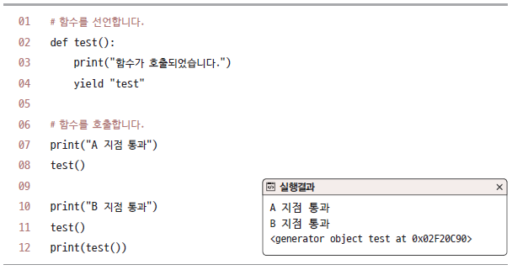
제너레이터
제너레이터 (generator)
이터레이터를 직접 만들 때 사용하는 코드
함수 내부에 yield 키워드 사용하면 해당 함수는 제너레이터 함수 됨
일반 함수와 달리 호출해도 함수 내부 코드가 실행되지 않음

Slide 28
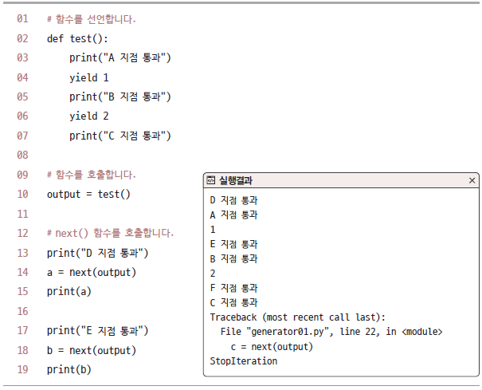
제너레이터
next() 함수 사용해 내부 코드 실행
yield 키워드 부분까지만 실행하며 next() 함수 리턴값으로 yield 키워드 뒤에 입력한 값이 출력됨

Slide 29
제너레이터
next() 함수 호출한 이후 yield 키워드 만나지 못하고 함수 끝나면 StopIteration 예외 발생

Slide 30
키워드로 정리하는 핵심 포인트
튜플 : 리스트와 비슷하지만, 요소를 수정할 수 없는 파이썬의 특별한 문법. 괄호 생략하여 다양하게 활용할 수 있음
람다 : 함수를 짧게 쓸 수 있는 파이썬의 특별한 문법
with 구문 : 블록을 벗어날 때 close() 함수를 자동을 호출하는 구문

Slide 31
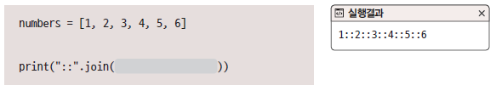
확인문제
빈 칸을 채워서 실행결과처럼 출력되게 만들어주세요.

Slide 32
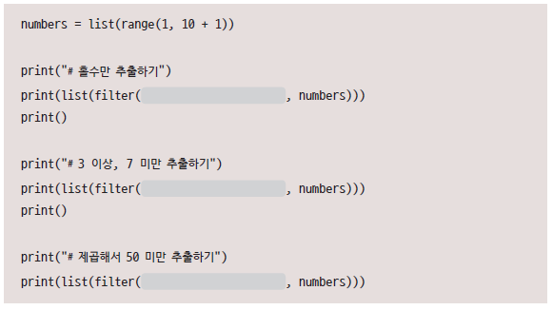
확인문제
다음 코드의 빈칸을 채워서 실행결과처럼 결과가 나오게 해주세요.

Slide 33
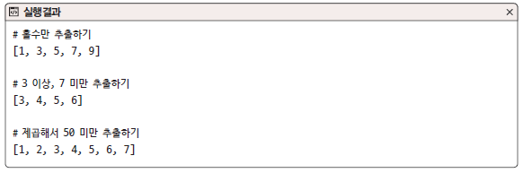
확인문제

